Slide 1
Střední Evropa – obecně a Německo
VY-32-INOVACE-ZEM-207
AUTOR: Mgr. Josef Zhorný
ANOTACE: Připravená hra slouží jako souhrnné opakování výukového bloku Střední Evropa – obecně a Německo. Studenti se rozdělí na stejně početné skupiny, přičemž střídavě volí otázky s různými hodnotami bodů. Cílem hry je získat co nejvíce bodů. Při špatné odpovědi se body neodečítají. Pokud skupina neví, může odpovědět kdokoliv jiný (body se však již nepřičítají). Ve hře se vyskytují i tzv. BONUSy. Při BONUSové otázce je zobrazeno tvrzení. Hráči toto tvrzení buď přijmou za pravdivé (ANO) nebo jej odmítnou (NE). Při správné odpovědi na BONUSovou otázku získává skupina nejen body za otázku, ale také 1000 navíc.
KLÍČOVÁ SLOVA: Střední Evropa, Německo, poloha, povrch, podnebí, vodstvo, hospodářství, zajímavosti

Slide 2
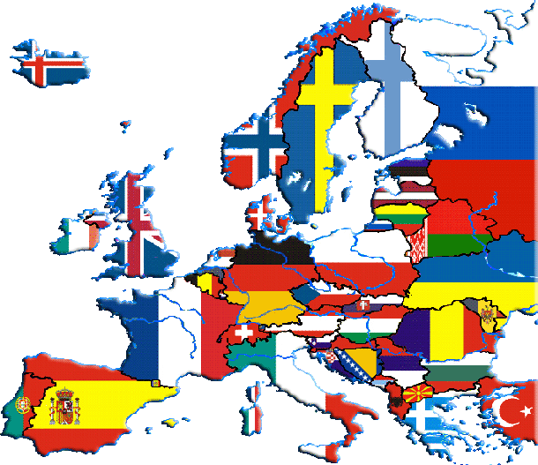
EUROPUZZLE

Slide 3
Střední Evropa
Německo

Slide 4
Střední Evropa
Střední Evropa - FG
1000
2000
3000
Střední Evropa - SG
1000
2000
3000
Německo I.
1000
2000
3000
Německo II.
1000
2000
3000

Slide 5
Střední Evropa - FG
JAK SE JMENUJE JEZERO,
KTERÉ LEŽÍ NA HRANICI
NĚMECKA, ŠVÝCARSKA A
RAKOUSKA?

Slide 6
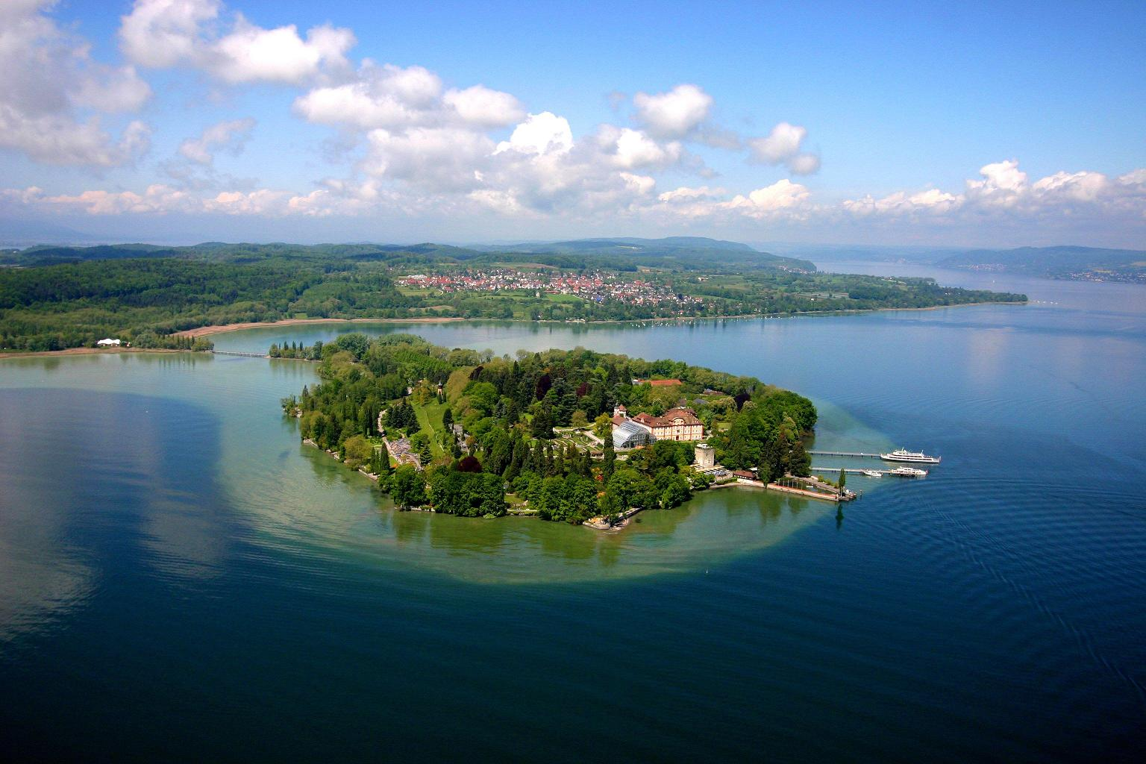
SPRÁVNÁ ODPOVĚĎ
Bodamské jezero
Notes:
https://www.mcsail.net/Yachtcharter-Bodensee.html

Slide 7
BONUS
NEJVYŠŠÍ HOROU RAKOUSKA
JE DACHSTEIN

Slide 8
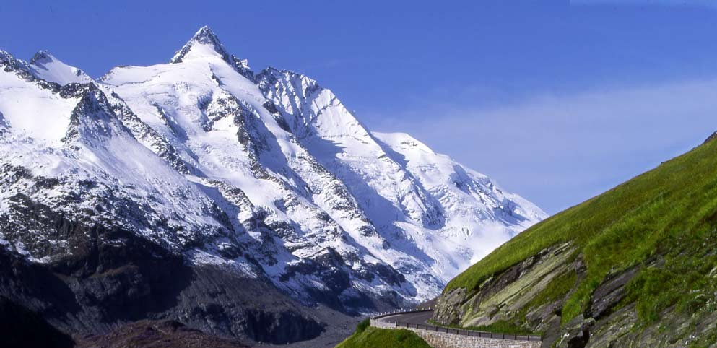
SPRÁVNÁ ODPOVĚĎ
NE
Nejvyšší horou Rakouska je
Großglockner (3798 m)
Notes:
http://www.motorkari.cz/detail-akce/?aid=2812

Slide 9
Střední Evropa - FG
JMENUJTE 3 NEJVĚTŠÍ JEZERNÍ
PLOŠINY NACHÁZEJÍCÍ SE
PŘI POBŘEŽÍ BALTSKÉHO MOŘE

Slide 10
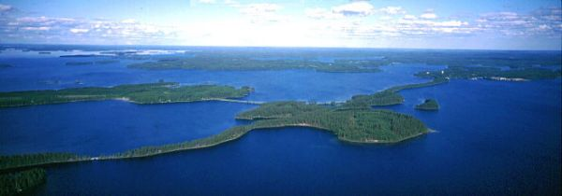
SPRÁVNÁ ODPOVĚĎ
Meklenburská jezerní plošina – Německo
Pomořanská jezerní plošina – Polsko
Mazurská jezerní plošina – Polsko
Notes:
http://fuckybaby.blog.cz/0711/finsko

Slide 11
Střední Evropa - SG
KOLIK STÁTŮ ŘADÍME KE
STŘEDNÍ EVROPĚ?

Slide 12
SPRÁVNÁ ODPOVĚĎ
8
Německo
Polsko
Česká republika
Slovensko
Lichtenštejnsko
Švýcarsko
Rakousko
Maďarsko

Slide 13
Střední Evropa - SG
JAK SE JMENUJE NEJDŮLEŽITĚJŠÍ
PRŮMYSLOVÁ OBLAST POLSKA,
CHARAKTERISTICKÁ TĚŽBOU
ČERNÉHO UHLÍ?

Slide 14
SPRÁVNÁ ODPOVĚĎ
Slezsko

Slide 15
Střední Evropa - SG
PODLE JAKÉHO MAĎARSKÉHO
MĚSTA SE JMENUJE SESKUPENÍ
4 STŘEDOEVROPSKÝCH STÁTŮ –
Česka, Slovenska, Maďarska a Polska

Slide 16
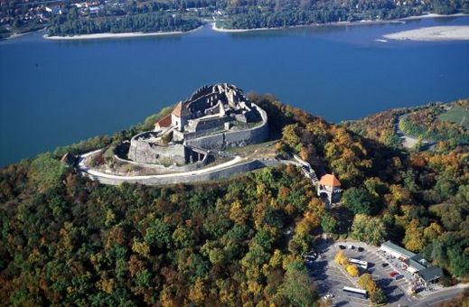
SPRÁVNÁ ODPOVĚĎ
Visegrád (Vyšehrad)
Notes:
http://www.varhotel.hu/csaladiprogramok_en.php

Slide 17
NĚMECKO I.
S KOLIKA STÁTY SOUSEDÍ
NĚMECKO?

Slide 18
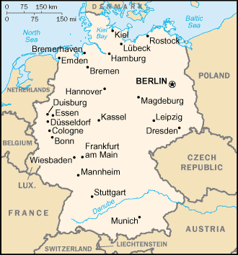
SPRÁVNÁ ODPOVĚĎ
9

Slide 19
NĚMECKO I.
JAK SE JMENUJE NEJVĚTŠÍ
SPOLKOVÁ ZEMĚ NĚMECKA
S METROPOLÍ MNICHOV?

Slide 20
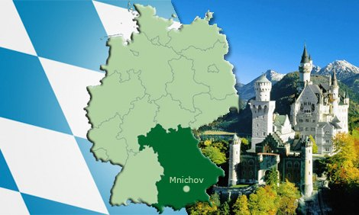
SPRÁVNÁ ODPOVĚĎ
BAVORSKO
Notes:
http://bavorsko.ikn.cz/

Slide 21
NĚMECKO I.
JMENUJTE TŘI NEJVĚTŠÍ
NĚMECKÁ MĚSTA

Slide 22
SPRÁVNÁ ODPOVĚĎ
BERLÍN
HAMBURK
MNICHOV

Slide 23
NĚMECKO II.
JAKÁ MENŠINA MÁ V NĚMECKU
NEJVÝRAZNĚJŠÍ ZASTOUPENÍ?

Slide 24
SPRÁVNÁ ODPOVĚĎ
turecká

Slide 25
NĚMECKO
JAK SE JMENUJE NĚMECKÁ
LETECKÁ SPOLEČNOST?

Slide 26
SPRÁVNÁ ODPOVĚĎ
Lufthansa

Slide 27
NĚMECKO II.
V JAKÉM NĚMECKÉM POHOŘÍ
PRAMENÍ ŘEKA DUNAJ?

Slide 28
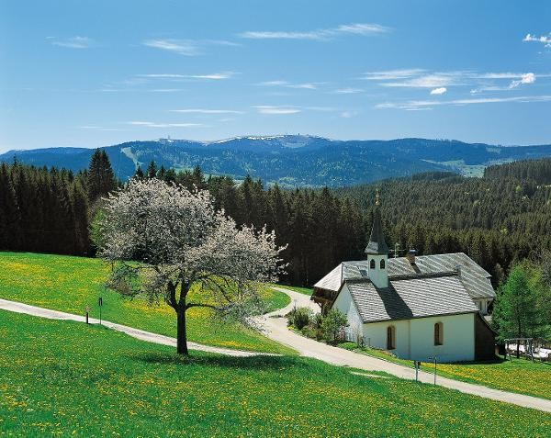
SPRÁVNÁ ODPOVĚĎ
Schwarzwald

Slide 29
Konec

Slide 30
POUŽITÉ ZDROJE:
ANDĚL, J. - MAREŠ, R. "Starý svět" Evropa : encyklopedický přehled zemí. 2. vyd. Olomouc : Nakladatelství Olomouc, 2001. 293 s. ISBN 80-7182-115-2.
BIČÍK, I. - HLAVÁČEK, P. – ŘEZNÍČKOVÁ, D. Regionální zeměpis. 3, Evropa : učebnice zeměpisu.
1. vyd. Praha : Nakladatelství České geografické společnosti, 1994. 47 s.
JEŘÁBEK, M. - VILÍMEK, V. Zeměpis světa 3 : učebnice zeměpisu pro základní školy a víceletá gymnázia. Evropa. 2. vyd. Praha: Nakladatelství České geografické společnosti, 2001. 63 s. ISBN 80-86034-47-X.
www.glassschool.cz

Slide 31
POUŽITÉ ZDROJE:
Slide č. 6 URL <https://www.mcsail.net/Yachtcharter-Bodensee.html> [cit. 10. 1. 2013]
Slide č. 8 URL < http://www.motorkari.cz/detail-akce/?aid=2812> [cit. 10. 1. 2013]
Slide č. 10 URL < http://fuckybaby.blog.cz/0711/finsko> [cit. 10. 1. 2013]
Slide č. 16 URL < http://www.varhotel.hu/csaladiprogramok_en.php> [cit. 10. 1. 2013]
Slide č. 18 URL <http://www.pickatrail.com/jupiter/map/germany.gif> [cit. 10. 4. 2010]
Slide č. 20 URL < http://bavorsko.ikn.cz/> [cit. 10. 4. 2010]
Slide č. 26 URL <http://www.lufthansa.com/cz/en/Homepage> [cit. 10. 4. 2010]
Slide č. 28 URL <http://www.ottawa.diplo.de/__Zentrale_20Komponenten/____Bilder__neu/Staedte__ Landschaften/Schwarzwald,property=Galeriebild__gross.jpg> [cit. 10. 4. 2010]
www.glassschool.cz

